Slide 1
Fiche d’évaluation pour l’oral de connaissance du monde

Slide 2
Commission de travail interlangues
Inspecteurs : espagnol et anglais
Professeurs : russe et portugais

Slide 3
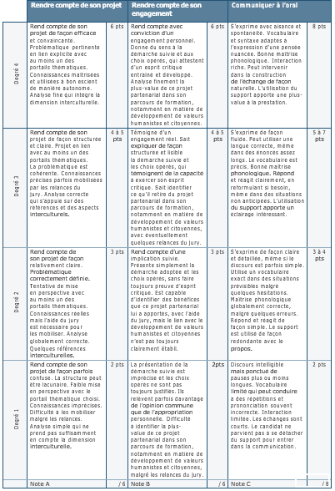

Slide 4
Objectif de cette évaluation ponctuelle
Évaluer une prestation orale et non le projet mené par le candidat

Slide 5
Structure de la grille d’évaluation
3 colonnes ⇒ 3 paramètres d’évaluation

Slide 6
Rendre compte de son projet
contenu du projet
6 points

Slide 7
Rendre compte de son engagement
démarche et engagement personnel du candidat; se former
6 points

Slide 8
Communiquer à l’oral
qualité linguistique et capacités communicatives
8 points

Slide 9
Qu’est-ce qui est évalué dans chaque paramètre?

Slide 10
Rendre compte de son projet
présenter le contenu de son projet
formuler une problématique en lien avec un portail thématique
s’appuyer sur ses connaissances
analyser le sujet dans sa dimension interculturelle

Slide 11
Rendre compte de son engagement
présenter son engagement dans le projet
expliquer la démarche et les choix opérés
faire preuve d’un esprit critique
expliquer l’enrichissement personnel apporté par le projet : développement de valeurs humanistes et citoyennes

Slide 12
Communiquer à l’oral
compétences linguistiques dans différents domaines: vocabulaire, syntaxe, phonologie
richesse de l’interaction
utilisation du support

Slide 13
Comment est faite la distribution des points?

Slide 14
4 degrés de réussite auxquels correspond un nombre de points déterminé
les points ne peuvent pas être fractionnés
distribution décroissante des points du degré 4 (prestation très réussie) au degré 1 (prestation moins réussie)
degré de réussite 1: sont attribués 2 points dans chacun des paramètres

